Slide 1
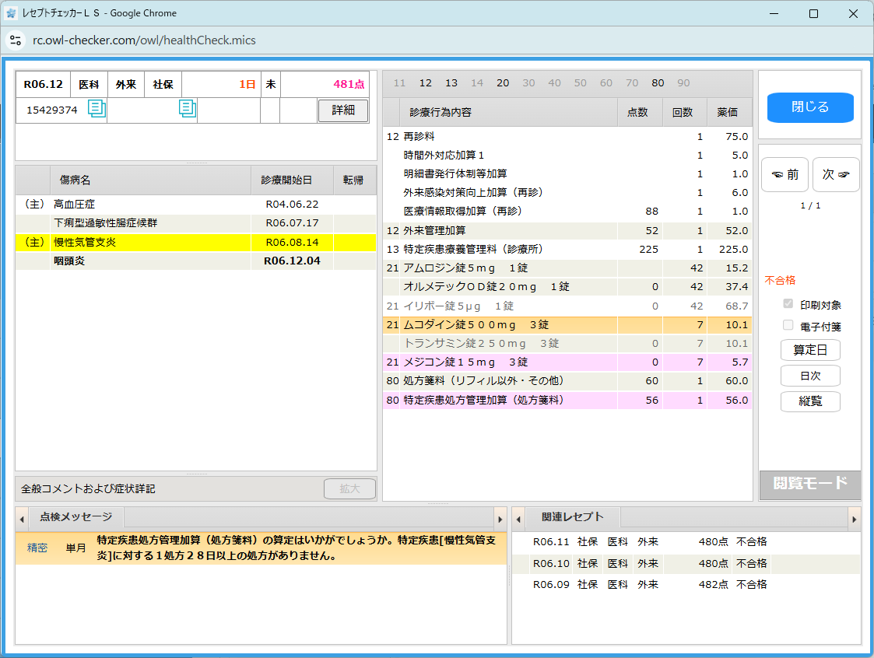
赤線枠の算定の正しさを点検するとDZF100A001の不合格
緑線枠の算定に対して、
誤）特定疾患処方管理加算
正）生活習慣病管理加算
の指摘を点検ルールにできないか
生活習慣病管理料の算定であれば合格

